Slide 1


Slide 2
目录
活动介绍
活动方案
活动支持与计划
活动预算
Notes:
2015 业绩回顾
2016 市场动态
2016 Transport目标
2016 Transport 市场策略
产品与价格策略
渠道CVP(20’)和主要的市场活动(50’)
市场活动时间安排
REV新包装上市沟通(10’)
2016 “开门红”机制沟通(10’)

Slide 3
活动介绍
活动目的：
借助新包装上市契机，开展促销活动提升R5E销量，实现新增3万个R5E用户；
活动集中凸显R5E“省油”概念，打造“R5E = 省油”的消费者认知；
促销活动给渠道带来更多的高端油用户，提升利润；
收集R5E用户数据库，便于后期长期跟进用户体验与忠诚度；
根据产品使用周期，再开展“分享用油体验赠送优惠券”等类型活动促进消费者再次购买；
活动机制：
在指定的活动门店首次购买R5E的消费者通过身份信息与产品验证，即可获得不等金额的话费补贴，分享活动再送现金红包；
优家会各门店每增加一个新用户，门店将获得40/20元的产品进价折扣；
活动推广与宣传渠道
劲霸用户数据库
门店自媒体（门店老板、员工朋友圈）
优家会门店氛围布置

Slide 4
活动方案

Slide 5
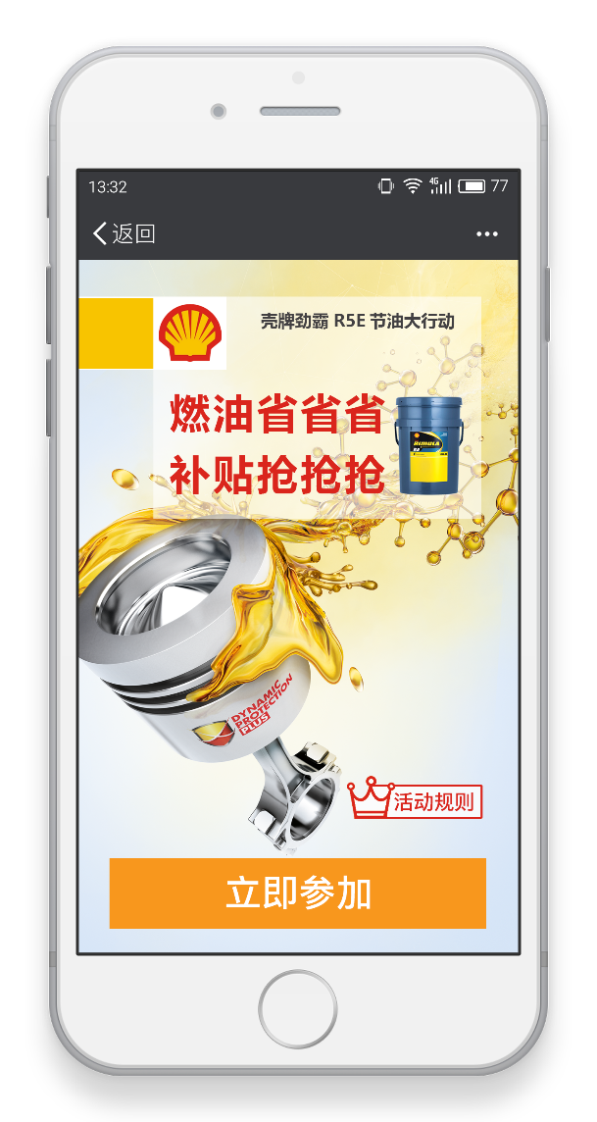
活动介绍
燃油省省省，补贴抢抢抢
——壳牌劲霸R5E节油大行动
活动对象：首次购买使用R5E的消费者
活动时间：2016年4月1日至6月30日
奖项设置：50、80、100元话费，1-20元现金红包
中奖概率：100%中奖率
活动渠道：壳牌劲霸优家会门店
活动规则：
验证规则：在指定的活动门店首次购买R5E的消费者通过身份信息和产品码的验证，即可获得不等金额的话费充值，转发再送现金红包；
参与方式：活动页面扫描防伪二维码或者发送16位防伪码至106695882088X参与活动；
信息收集：用户姓名、手机号码、购买店铺、之前所用油品；
话费补贴：正常30分钟充值到账，如两个工作日内未充值成功可咨询活动热线021-26095506；名额有限，抢完为止！

Slide 6
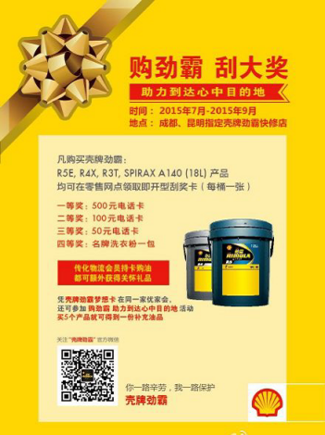
消费者参与流程
第一步：在优家会门店购买R5E，扫描推广码参与活动
主页面需要增加活动介绍；
加强活动促销氛围的视觉效果，并与壳牌以往活动调性相符
示例海报
通过扫描门店物料上的推广二维码进入活动页面
或短信发送产品码到短信平台验证可否参与活动

Slide 7
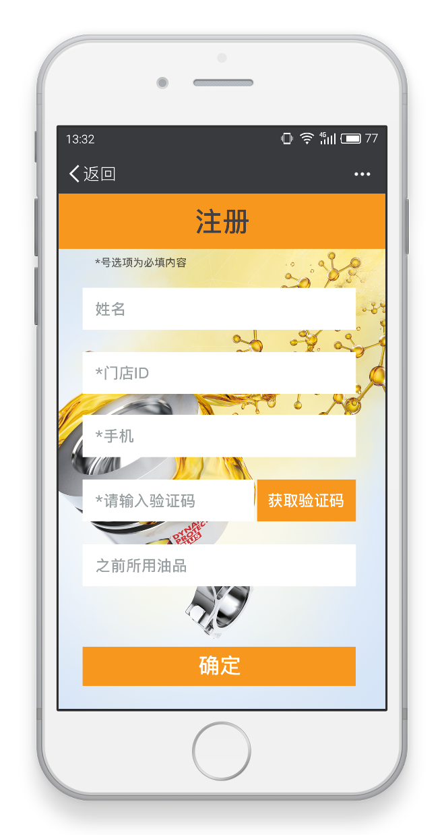
消费者参与流程
第二步：输入用户信息，验证用户信息
用户信息：
姓名
*参与门店编号
*手机号
之前所用油品
*为必填内容

Slide 8
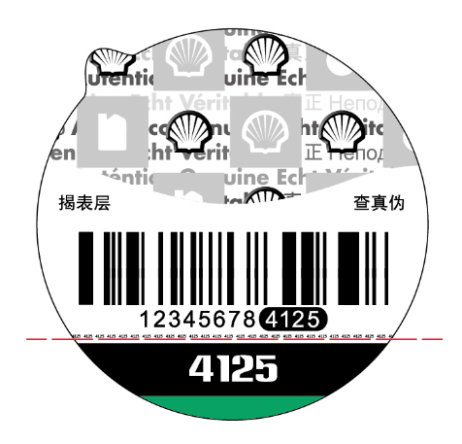
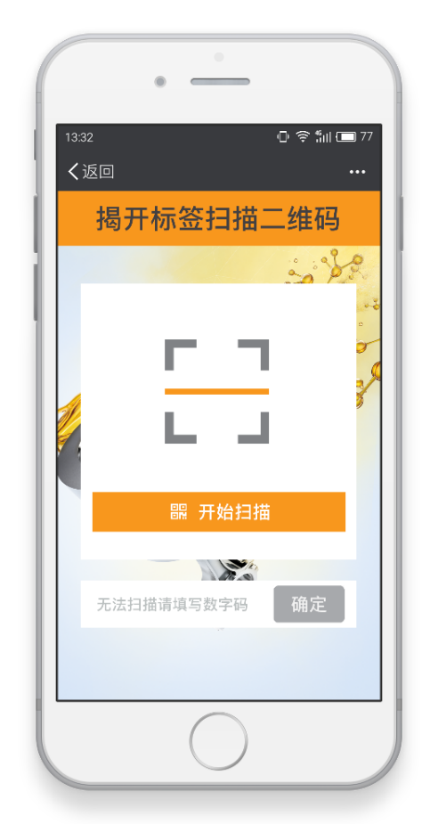
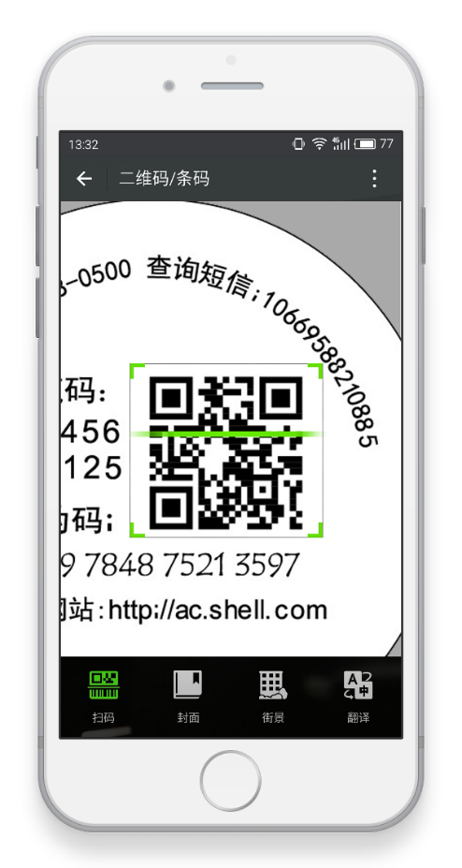
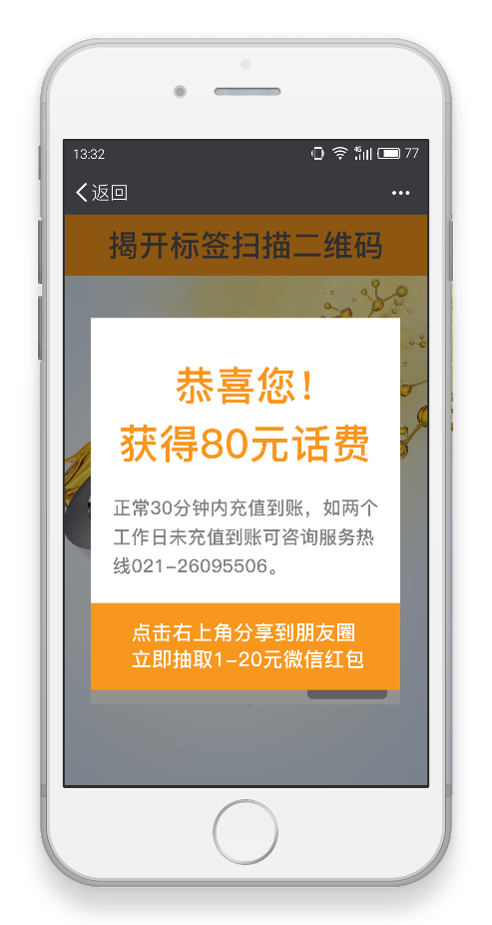
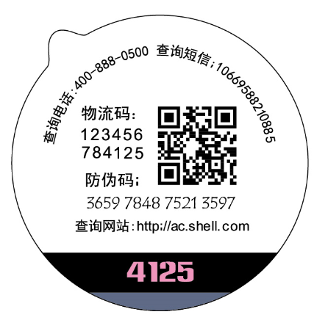
消费者参与流程
第三步：扫描防伪码，获得话费充值
“转发再送现金红包”视觉效果要突出,箭头提示等
瓶盖防伪标签
揭开扫描防伪码

Slide 9
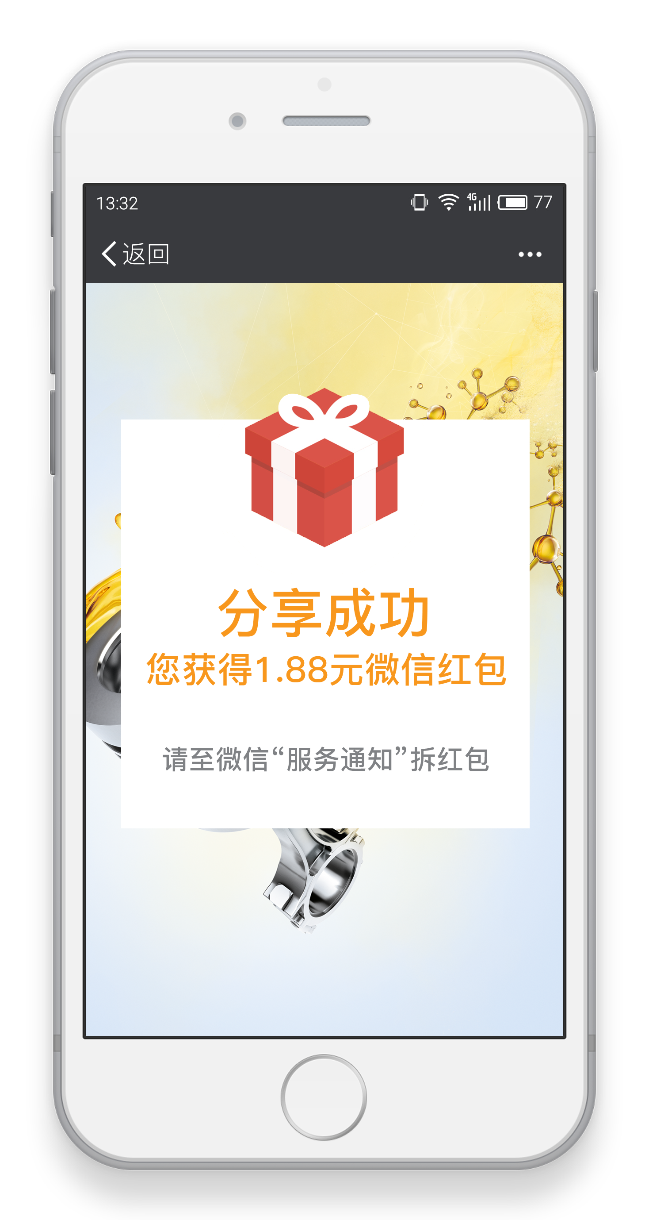
消费者参与流程
第四步：分享活动再获得随机微信红包
加强活动促销氛围视觉效果
分享活动再抽1-20元现金红包

Slide 10
市场活动数据监控与分析
市场活动期间
活动信息推送量 – 推广力度
活动信息点击量 – 关注度
活动参与量 – 参与率
活动二次转发 – 口碑、关注
消费者再次购买 – 忠诚度
…
长期数据监控-活动绑定消费者手机/微信
重复购买率
产品使用结构分析（R5/R4/R3..)
品牌忠诚度
消费者购买习惯分析
口碑与市场反馈调研
大数据中心
R5E立减行动
市场活动2
市场活动3
…
…
…
市场活动4
工厂
仓库
AC
DTS
经销商
门店

Slide 11
风险与对应方案
一、门店配合度低怎么办？
对应方案：
每销售一桶R5E给予门店对应的进货折扣；
先进行一期活动测试活动效果再制定对应方案；
优先选择自主愿意参加活动的门店；
对门店活动准备与执行效果监控，对配合度低的门店进行针对性督促和沟通；
二、参与活动消费者不是新增用户
对应方案：
一个手机号对应一个R5E产品码对应一个话费充值金额，并对手机号进行真实性验证；
即使不是新增用户，也是购买产品后才赠送话费；
三、活动参与名额超出预期
对应方案：
首期限定名额，后续活动再根据情况调整预算；
监控活动参与量，及时调整各类金额中奖比例；

Slide 12
活动支持与计划

Slide 13
活动支持与配合
壳牌内部
CCN
汇总参与门店列表
方案与费用确认
门店编码信息列表
物料设计
系统设计
活动咨询
...
经销商
提供门店信息
DSR参与指导门店、活动讲解和执行督促
帮助门店协销物资陈列
物料供应商
物料制作与配送
门店
提供负责人联系方式
参与集中培训
店铺物料布置

Slide 14
活动大致计划安排
活动阶段 | 工作内容 | 推进计划
 |  | WK4. Feb. | WK1. Mar. | WK2. Mar. | WK3. Mar. | WK4. Mar. | WK1. Apr. | WK2 Apr. | May. | Jun. | Jul.
活动筹备 | 活动预算与计划
 | 活动方案确认
 | 活动沟通机制
 | 系统设计与开发
 | 确认参与门店
 | 活动物料设计
 | 物料制作与门店配送
 | 渠道沟通培训
 | 门店物料布置
活动上线 | 数据监控与定期沟通
 | 活动咨询服务中心
活动结束 | 总结与分析

Slide 15
活动预算

Slide 16
活动预算方案
活动整体预算（405万）
类别 | 金额（万元）
CCN活动策划与技术实现 | 30
物料印刷(2000家门店） | 60
渠道预算（明细见下页） | 286
总计 | 405

Slide 17
活动预算方案
活动渠道预算（286万）
类别 | 目标名额 | 30000个新增用户
1. 优惠券 | 奖项 | 中奖比例 | 数量 | 金额
 | ¥66 | 70% | 21000 | ¥1,386,000
 | ¥88 | 30% | 9000 | ¥792,000
 | 小计 |  |  | ¥2,178,000
2. 红包 | ¥1.66 | 90% | 27000 | ¥44,820
 | ¥8.88 | 9% | 2700 | ¥23,976
 | ¥20.00 | 1% | 300 | ¥6,000
 | 小计 |  |  | ¥74,796
3. 经销商 | ¥8 | 100% | 30000 | ¥240,000
4. 门店 | ¥12 | 100% | 30000 | ¥360,000
 | 小计 |  |  | ¥600,000
 |  | 总计 |  | ¥2,852,796

Slide 18


